Slide 1
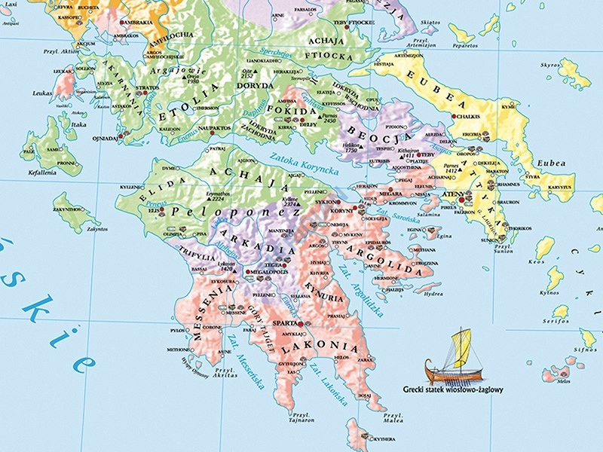
BOGOWIE GRECCY

Slide 2

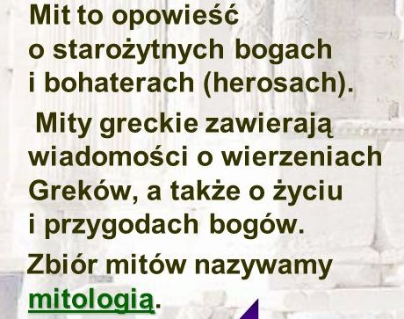

Slide 3
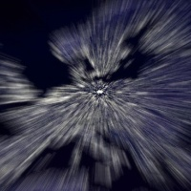
NA POCZĄTKU BYŁ CHAOS…

Slide 4
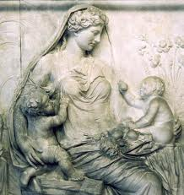
WYŁONIŁA SIĘ Z NIEGO
GAJA - ZIEMIA

Slide 5
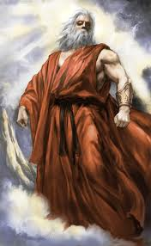
I URANOS - NIEBO

Slide 6
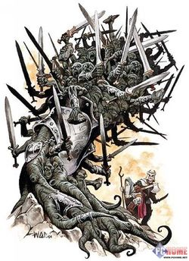
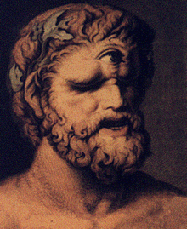
Z ich związku narodzili się Sturęcy i Cyklopi. Od samego początku nie podobali się Uranosowi, ze względu na swój wygląd i okrucieństwo, więc strącił ich w czeluście Tartaru.

Slide 7
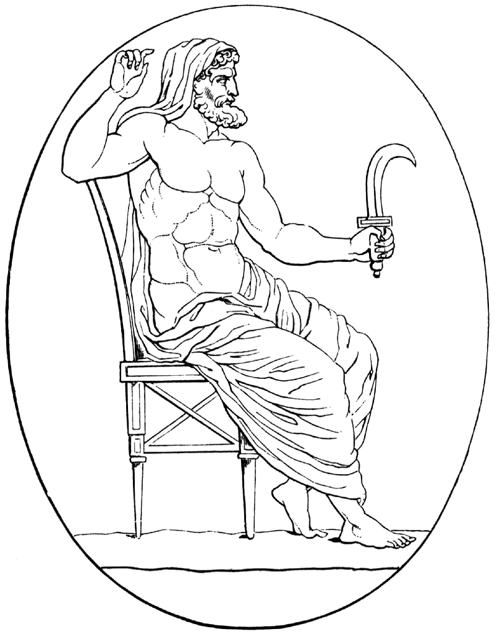
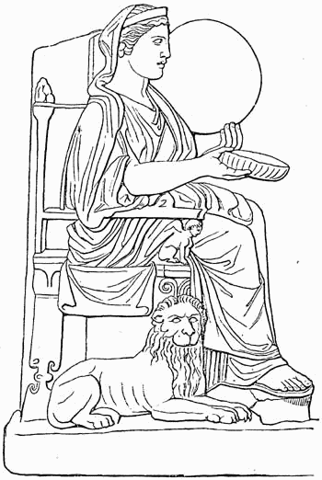
DZIEĆMI GAI I URANOSA BYLI RÓWNIEŻ TYTANI - OKEANOS, KOJOS, HYPERION, KRIOS, JAPETOS, KRONOS, TETYS, REJA, TEMIDA, MNEMOSYNE, FOJBE, TEJA.
KRONOS
REJA

Slide 8
Po pokonaniu Uranosa władzę nad światem objął Kronos wraz ze swoją żoną - Reją. Z powodu własnego czynu, jak i przepowiedni swoich rodziców, Kronos obawiał się, że jemu też władzę odbierze własny syn. Każde dziecko, które urodziła mu Reja od razu połykał. Los ten spotkał kolejno: Hestię, Demeter, Herę, Hadesa i Posejdona. Kiedy urodził się Zeus Reja podała Kronosowi kamień owinięty w pieluchy. Kronos połknął go myśląc, że połyka dziecko.

Slide 9

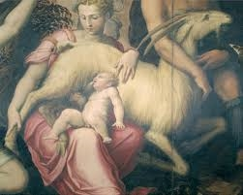
Reja ukryła Zeusa w jaskini na Krecie. Dzieckiem opiekowały się nimfy, które karmiły je mlekiem kozy Amaltei. Kiedy podczas zabawy Zeus ułamał kozie jeden z rogów sprawił, że odtąd róg napełniał się wszystkim, czego zapragnął jego posiadacz. Tak powstał róg obfitości. Kiedy Zeus dorósł, przy pomocy Rei, podsunął Kronosowi napój wymiotny, uwalniając tym swoje rodzeństwo z brzucha ojca. Po śmierci Amaltei Zeus zrobił z jej skóry tarczę (egidę), której nic nie mogło przebić.

Slide 10

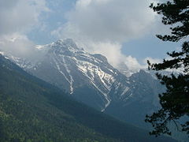
BOGOWIE OLIMPIJSCY
ZEUS WRAZ ZE SWOIMI ZWOLENNIKAMI ZA SIEDZIBĘ OBRALI SOBIE GÓRĘ OLIMP.

Slide 11
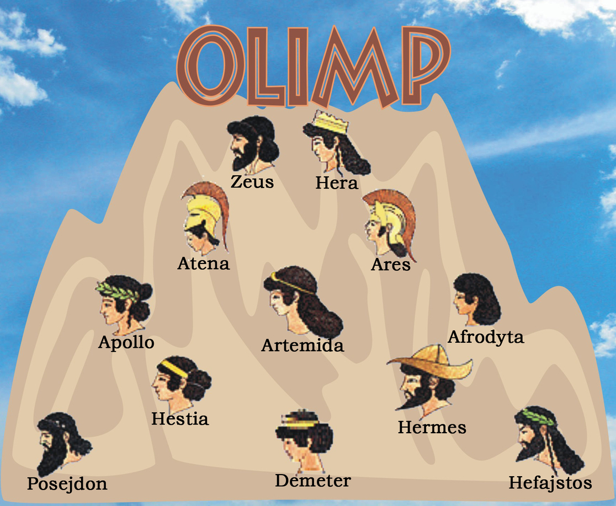

Slide 12

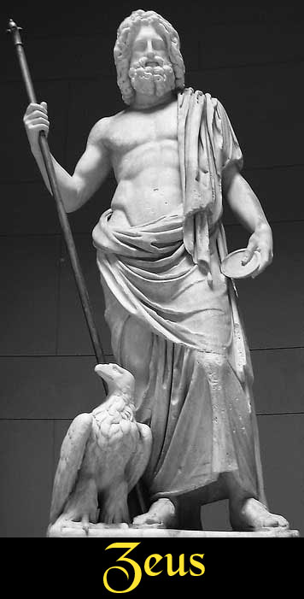
Zeus -władca bogów i ludzi, piorun, egida, orzeł

Slide 13

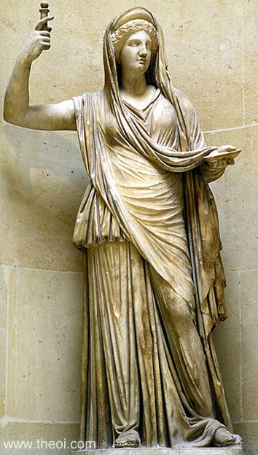
Hera - żona Zeusa, opiekunka małżeństwa
i wierności, wachlarz
z pawich piór, paw, kukułka

Slide 14

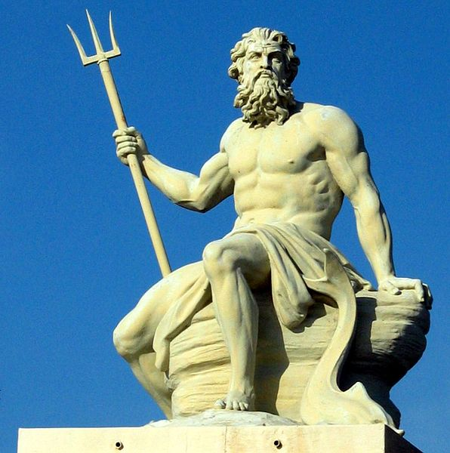
Posejdon władca mórz, trójząb, delfin

Slide 15

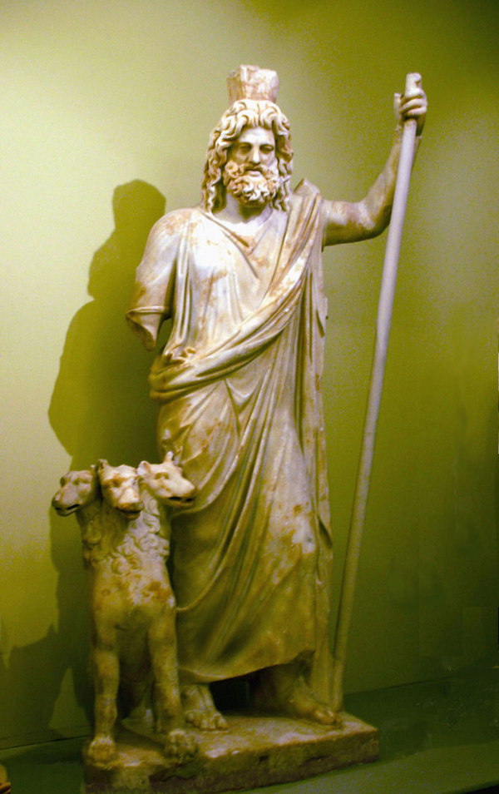
Hades władca krainy umarłych, berło, klucze, narcyz

Slide 16

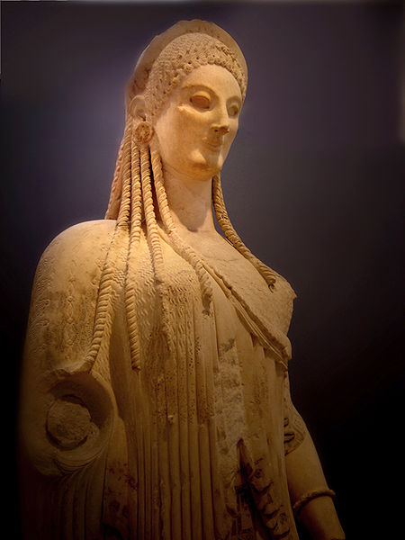
Kora/Persefona żona Hadesa

Slide 17

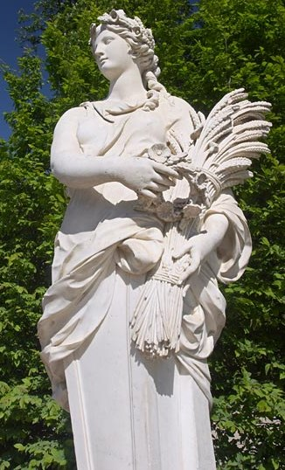
Demeter - bogini urodzaju, kłosy zbóż
Demeter bogini urodzaju, kłosy zbóż

Slide 18

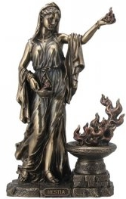
Hestia patronka ogniska domowego, płomień

Slide 19
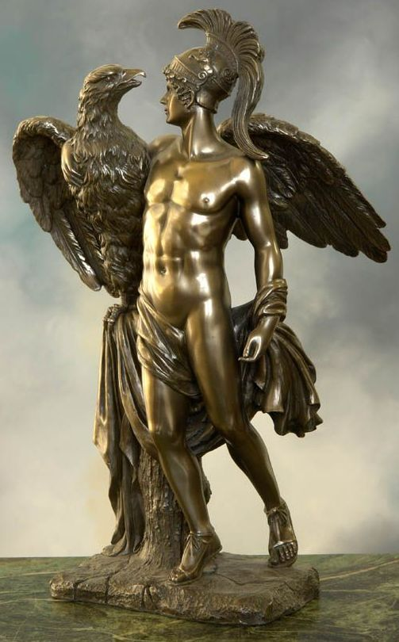
Ares
bóg wojny, pies, wilk, sęp, włócznia, tarcza

Slide 20
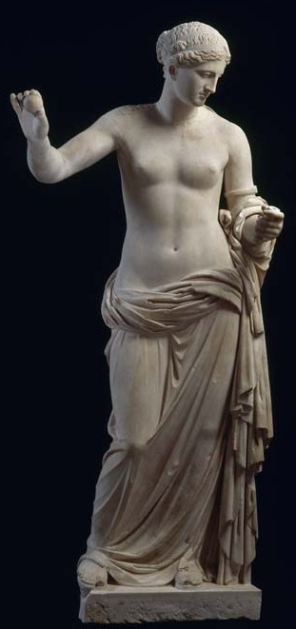
Afrodyta bogini miłości, gołąb, muszla, róża

Slide 21

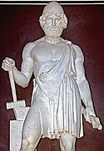
Hefajstos bóg ognia, kowalstwa, złotnictwa, młot, kowadło

Slide 22

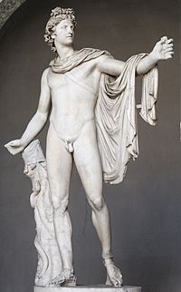
APOLLO BÓG SZTUKI, LIRA, 9 MUZ

Slide 23

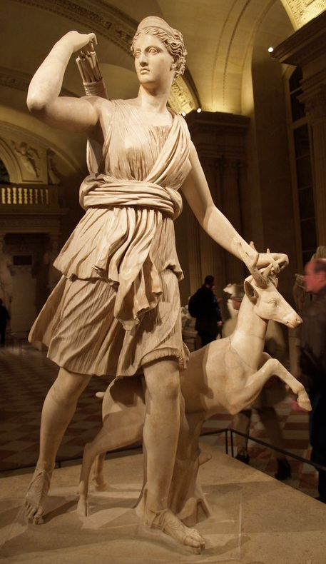
ARTEMIDA BOGINI ŁOWÓW, LASÓW, ŁĄK. ŁUK I STRZAŁY W KOŁCZANIE, ŁANIA

Slide 24
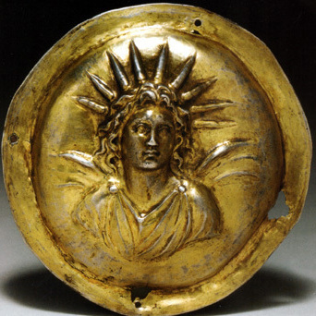
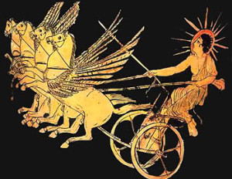
HELIOS –
bóg słońca, ognisty rydwan zaprzężony w ogniste rumaki

Slide 25
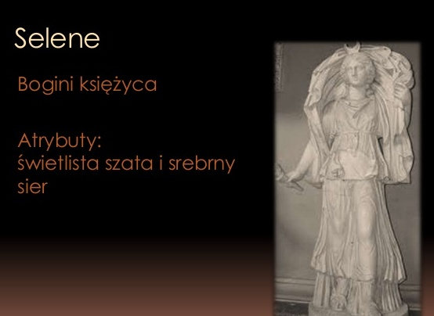

Slide 26
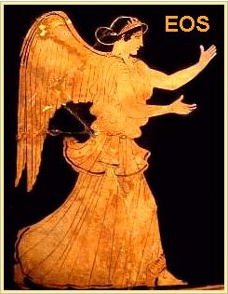
BOGINI ŚWITU

Slide 27
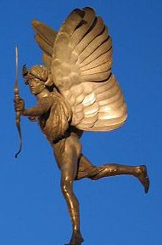
EROS - patron zakochanych, skrzydlate dziecko z łukiem i strzałami

Slide 28

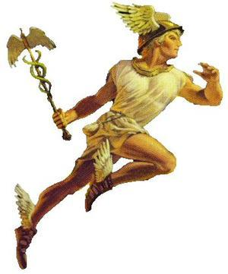
HERMES - boski posłaniec, bóg kupców
i złodziei, skrzydlate sandały i kapelusz, kadyceusz

Slide 29

Kaduceusz był oznaką nietykalności. Laska ta służyła do uśmierzania sporów.
Hermes oszukał Apolla, a gdy rzecz się wydała, aby przebłagać rozgniewanego brata, ofiarował mu cytrę ze skorupy żółwia. Apollo tak się ucieszył, że dał mu w zamian laseczkę z leszczyny, która miała cudowną właściwość uśmierzania sporów i godzenia nieprzyjaciół. Gdy ją Hermes rzucił między dwa walczące ze sobą węże, one natychmiast przestały się gryźć i zgodnie oplotły się dokoła laski, nachylając ku sobie głowy. Tak powstał kaduceusz, z którym Hermes nigdy się nie rozstawał.

Slide 30
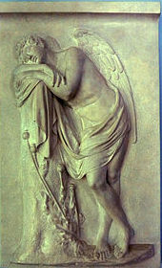
HYPNOS - bóg snu, skrzydła
u ramion, kwiat maku

Slide 31
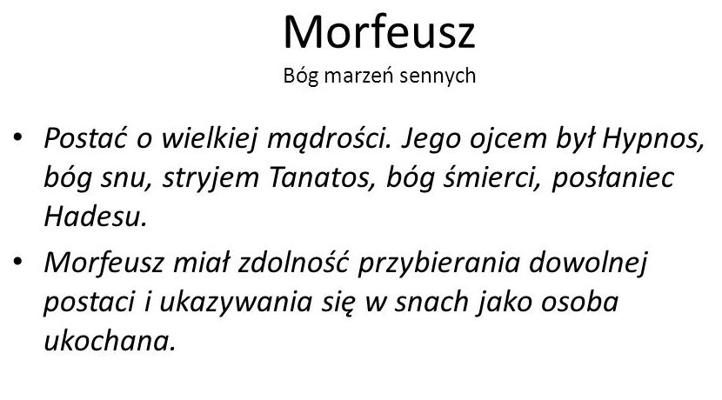

Slide 32
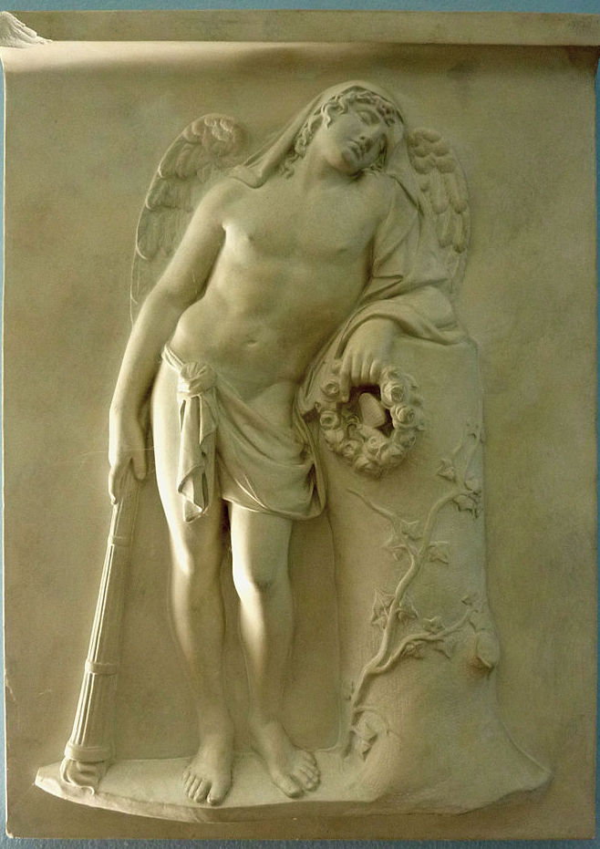
TANATOS - bóg śmierci, czarne skrzydła, zgaszona pochodnia

Slide 33
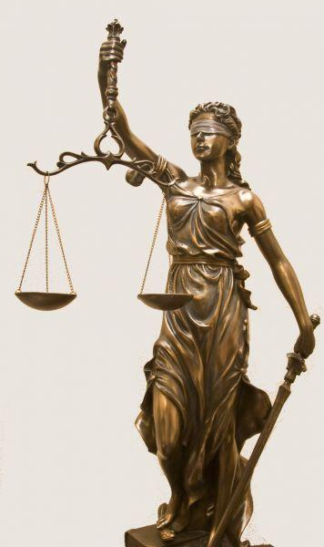
TEMIDA
bogini sprawiedliwości :
waga - ważyła racje spierających się stron
miecz - symbol nieuchronności kary
zasłonięte oczy - każdy wobec sprawiedliwości jest równy.

Slide 34
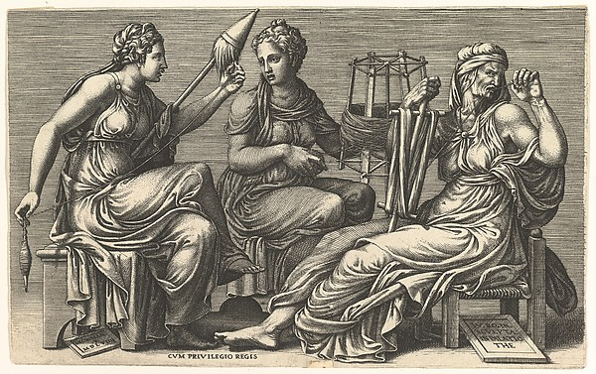
Boginie losu MOJRY - przędły nić ludzkiego życia

Slide 35
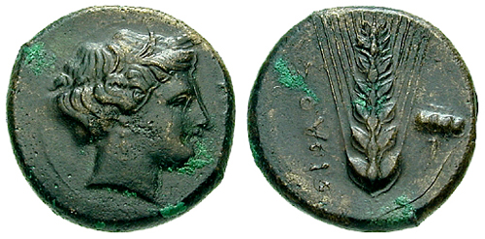
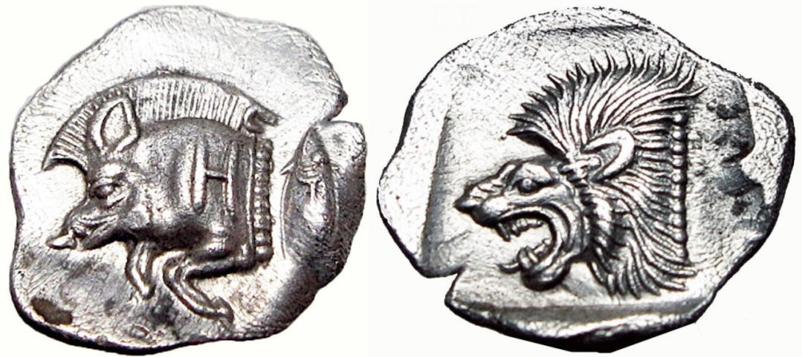
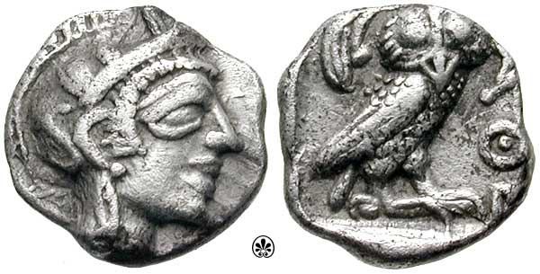
OBOL - drobna moneta wkładana do ust zmarłego, opłata dla CHARONA

Slide 36
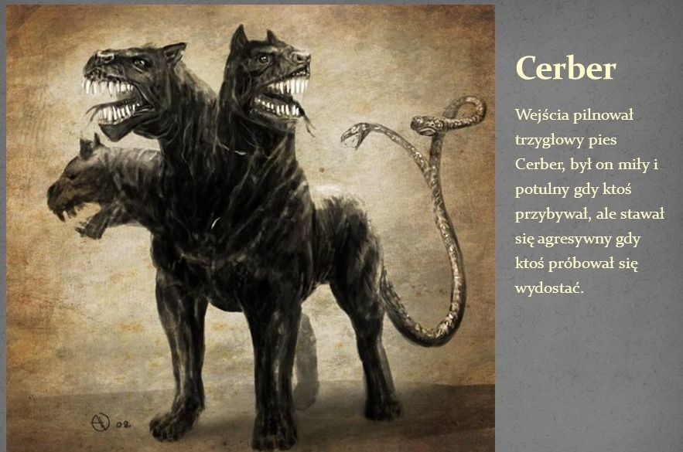

Slide 37
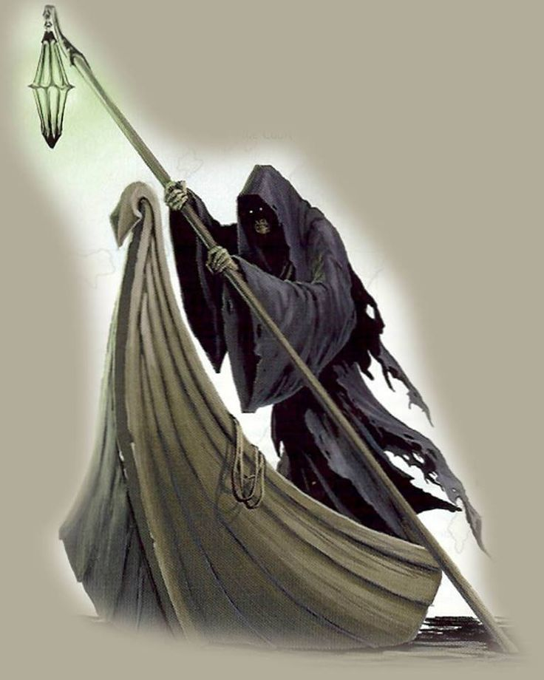
STYKS - rzeka otaczająca HADES
CHARON - przewoźnik przez Styks

Slide 38
Kraina zmarłych dzieliła się na
3 części:
wyjątkowo zasłużeni ludzie po wypiciu wody z rzeki zapomnienia - LETY żyli błogo na
POLACH ELIZEJSKICH.
Niczym nie wyróżniający się szli do EREBU.
Ci, którzy narazili się bogom, byli strącani do TARTARU, gdzie cierpieli wieczne męki.

Slide 39
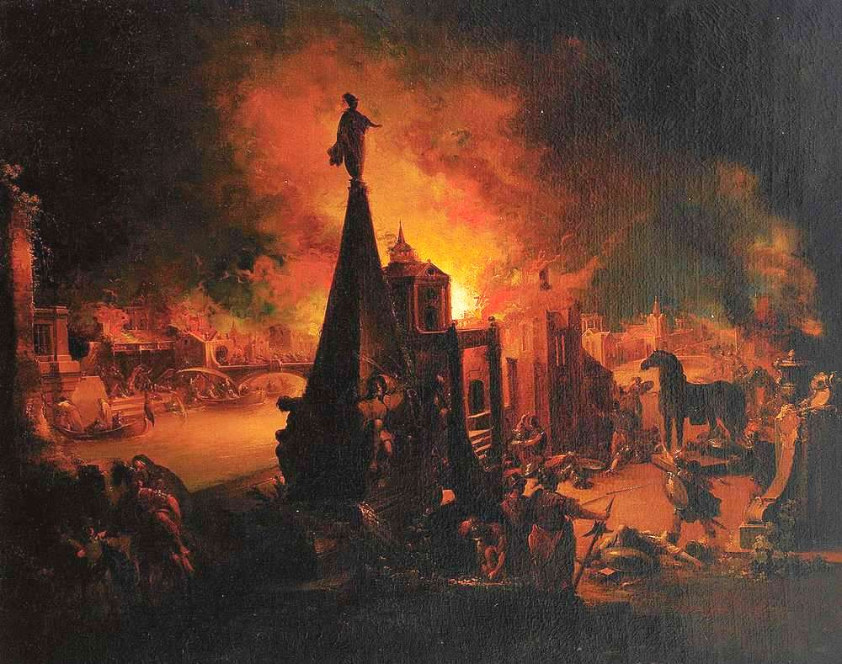
WOJNA TROJAŃSKA

Slide 40
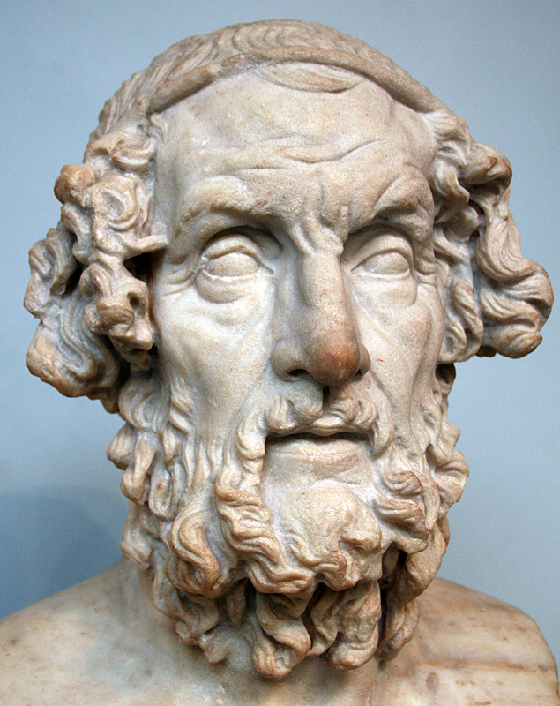
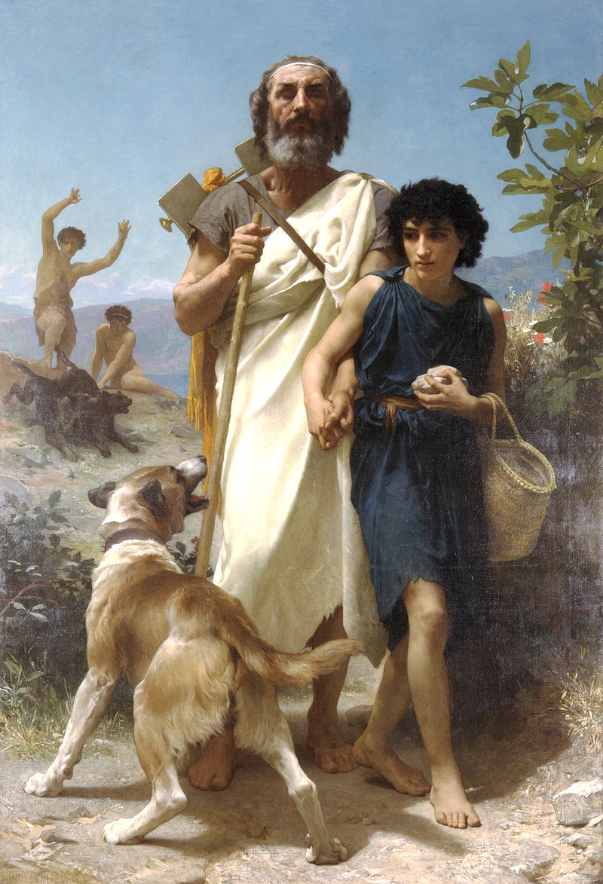
HOMER – niewidomy grecki pieśniarz wędrowny i recytator. Do jego dzieł zalicza się eposy: Iliadę (opowieść o WOJNIE TROJAŃSKIEJ) i Odyseję (opowieść o POWROCIE ODYSEUSZA DO ITAKI).
Żaden poeta grecki nie przewyższył sławą Homera. Wznoszono poświęcone mu świątynie, stawiano jego posągi.

Slide 41
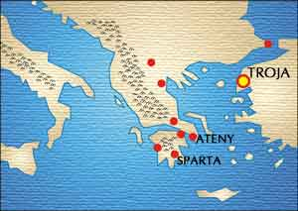
Starożytna Grecja nie była jednym państwem. Tworzyły ją miasta-państwa - w ich skład wchodziły, oprócz miasta, także okoliczne ziemie wraz z lokalnymi wsiami i mniejszymi miejscowościami.
Każde miało swojego króla i rządziło się swoimi prawami.
Menelaos - Sparta
Aganemnon - Mykeny
Odyseusz- Itaka
Priam - Troja

Slide 42
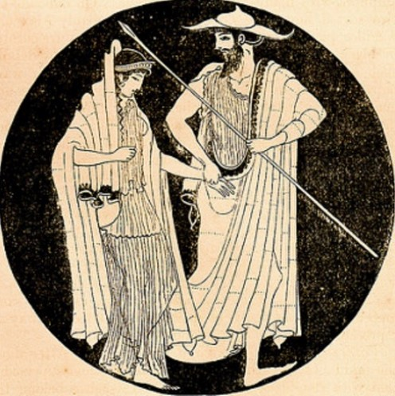
Wszystko zaczęło się od tego, że TETYDA (bogini)
i PELEUS (śmiertelnik) pokochali się
i postanowili się pobrać.

Slide 43
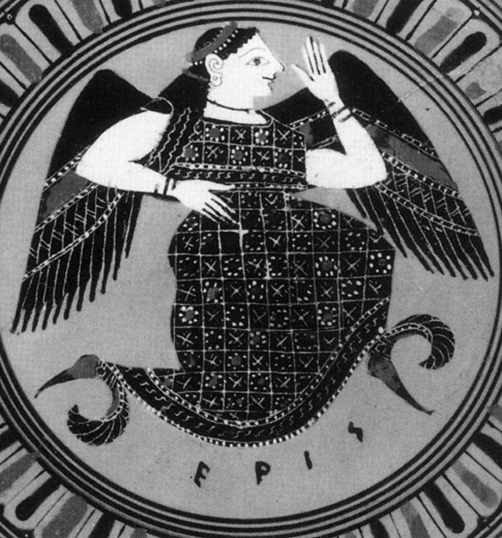
Żeby uniknąć kłótni przy weselnym stole nie zaprosili na ślub ERIS - bogini niezgody.

Slide 44
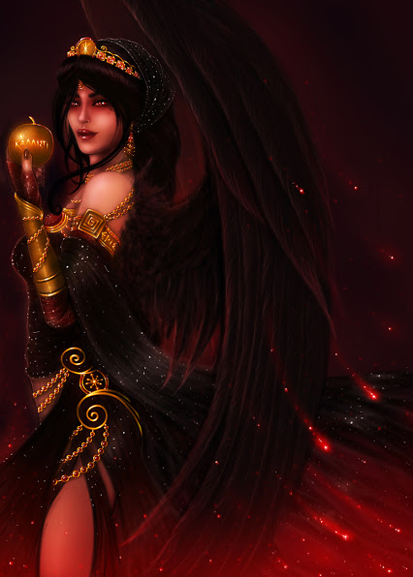
ERIS dowiedziała sie o tym i postanowiła się zemścić. Nieoczekiwanie pojawiła się na przyjęciu i rzuciła na stół złote jabłko z napisem:
"Dla najpiękniejszej".

Slide 45
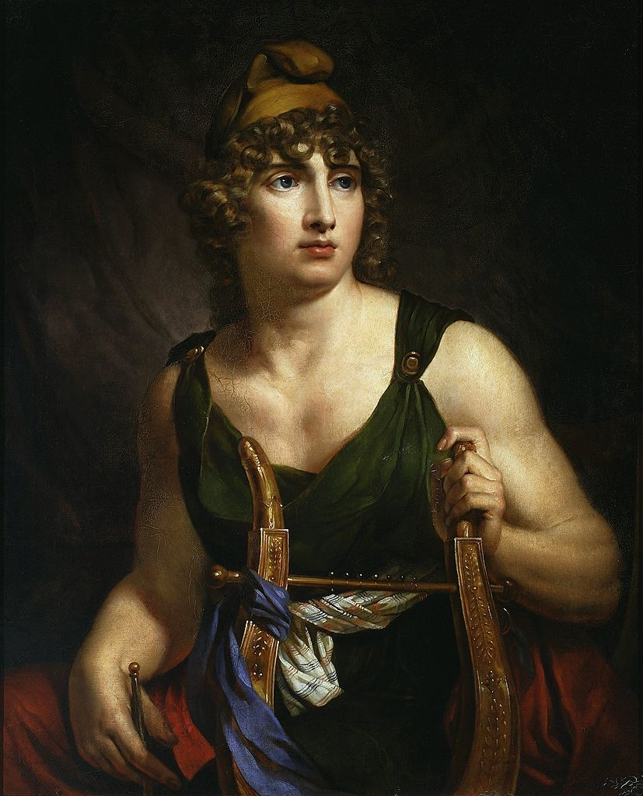
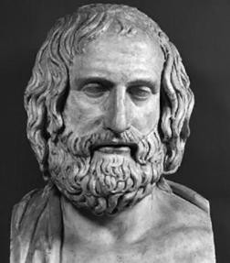
Wszystkie boginie chciały je mieć. Najzażarciej spierały się HERA, AFRODYTA i ATENA.
W końcu ZEUS zadecydował: "Spór rozsądzi PARYS - syn króla Troi PRIAMA".

Slide 46
Boginie wszystkie były piękne, ale postanowiły "pomóc" PARYSOWI w wyborze, próbując go przekupić.
HERA ofiarowała mu władzę, ATENA -mądrość, AFRODYTA - miłość najpiękniejszej kobiety ówczesnego świata.
PARYS wybrał AFRODYTĘ.

Slide 47
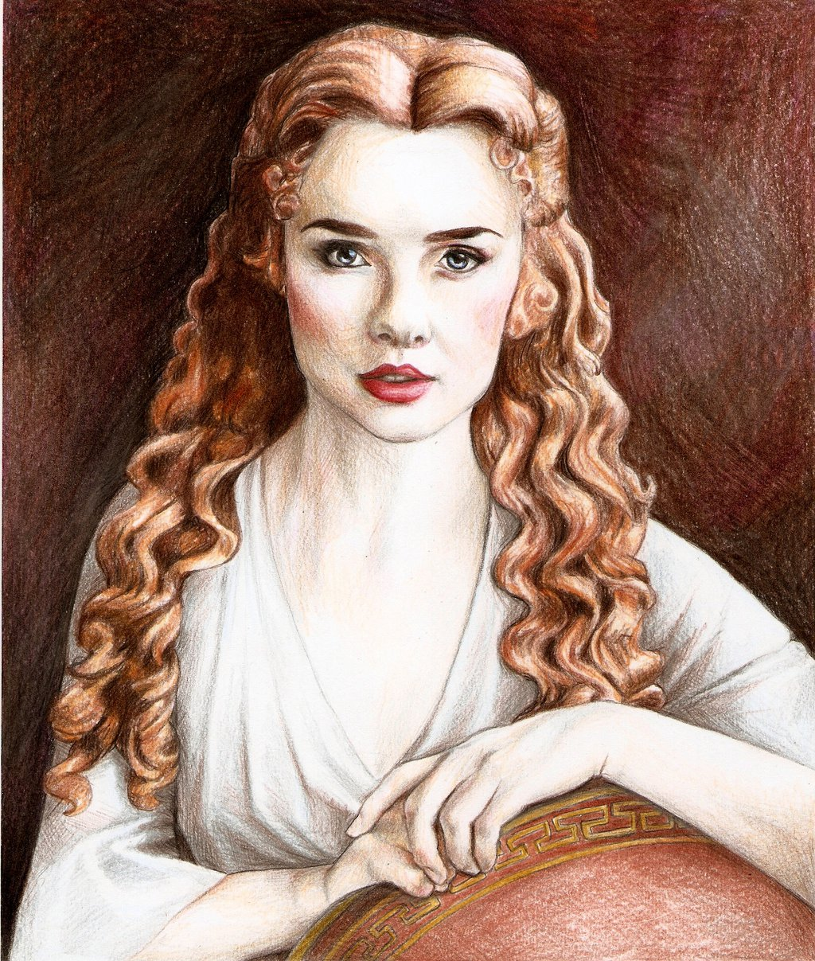

Najpiękniejszą kobietą ówczesnego świata była HELENA (córka ZEUSA i śmiertelniczki LEDY).
Niestety, HELENA była już zamężna - jej mężem był MENELAOS - król SPARTY.

Slide 48

PARYS z pomocą AFRODYTY porwał piękną kobietę
ze SPARTY
i zawiózł ją do TROI.

Slide 49



MENELAOS postanowił odzyskać żonę. Zwołano
wielką armię.
AGAMEMNON
Kadr z filmu „WOJNA TROJAŃSKA”
Naczelnym wodzem został AGAMEMNON (król MYKEN). Towarzyszyli mu inni greccy królowie m.in:
Maska Agamemnona – została odnaleziona przez Heinricha Schliemanna,
w jednym z grobów na terenie Myken. Jest to wykonana ze złotej blachy.

Slide 50


ODYSEUSZ - król Itaki, najmądrzejszy, najsprytniejszy z wodzów greckich.
Kadr z filmu „WOJNA TROJAŃSKA”

Slide 51


ACHILLES - syn Tetydy i Peleusa (jako niemowlę zanurzony w Styksie, jedynie strzał w piętę mógł go zabić).
Kadr z filmu „WOJNA TROJAŃSKA”

Slide 52

NESTOR - najstarszy wódz walczący podczas wojny trojańskiej (po zdobyciu grodu wrócił szczęśliwie do ojczyzny, przeżył 3 pokolenia ludzkie).

Slide 53

Kadr z filmu „WOJNA TROJAŃSKA”
Oblężenie Troi trwało 10 lat.
W 10 roku zginęli :
Hektor, Achilles, Parys.

Slide 54

Podstęp ODYSEUSZA - zbudowany został ogromny drewniany koń
(zwany potem trojańskim). ODYSEUSZ z 12 wojownikami schował się w środku.
Grecy udali, że odpływają. Trojańczycy wciągnęli konia za mury miasta i zaczęli świętować zwycięstwo.

Slide 55


Kadr z filmu „WOJNA TROJAŃSKA”
KOŃ, którego dziś można zobaczyć, zwiedzając ruiny Troi.

Slide 56

Pod osłoną nocy Grecy wrócili, Odyseusz i jego żołnierze otworzyli bramy miasta
i Troja została zniszczona.

Slide 57

Odyseusz i Syreny.
Jedynym z wojowników, który bardzo długo powracał do swojej ojczyzny, ukochanej Penelopy i syna Telemacha, był ODYSEUSZ - najmądrzejszy z greckich wodzów.
Po zwycięstwie przez kolejne 10 lat tułał się po wodach
Morza Śródziemnego gnany klątwą Posejdona...
W końcu udało Mu się dotrzeć do ITAKI, Penelopy i Telemacha.

